Slide 2
Python Basico 01
Profº Bruno

Slide 3
Aula 01

Slide 4
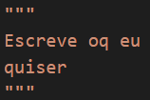

Python Básico
Comentarios:
Linhas comentadas serão totalmente ignoradas
Servem para nos comunicarmos com nos mesmo e com outros programadores que tem acesso ao codigo fonte.
Existem 2 tipos de comentarios:
Comentario de linha unica, identificado pela #
Comentarios DocStrings, comentario multi Linha identificado por ‘’’ ‘’’ ou “”” “”” Esse comentario o Python le, mas para questoes de documentação

Slide 5
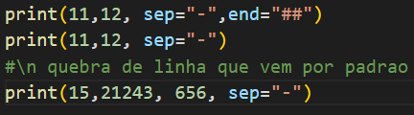
Python Básico
Função print()
Usada para exibir coisas na tela(no terminal)5
Recebe um argumento
Para passarmos mais de 1 argumento utilizamos virgula
Ja vem com algumas coisas pre montadas, como o espaço para separar linha e a quebra de linha no final
Podemos modifica-los com os argumentos nomeados sep e end

Slide 6
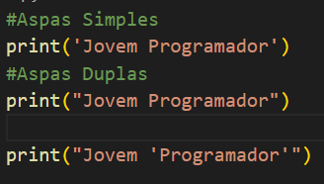
Python Básico
Tipo string(str):
str-> string-> Texto
Strings sao textos que estao entre aspas
Pode ser aspas duplas ou simple
Começa com aspas duplas termina com aspas duplas e vice-versa
Podemos colocar aspas dentro de aspas desde que seja a aspa contrária

Slide 7
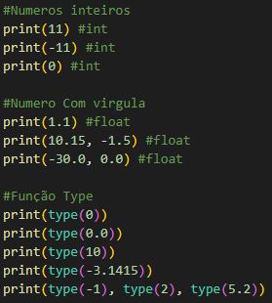
Python Básico
Tipos int e float (numeros):
int -> numero inteiro
O tipo int representa qualquer numero positivo ou negativo. Sem sinal é considerado positivo
float -> Numero com ponto flutuante
O tipo float representa qualquer numero positivo ou negativo com ponto flutuante.
float sem sinal é considerado positivo.
Função type():
Irá nos retornar o tipo da variavel
Ex: int, float, str, bool, etc

Slide 8
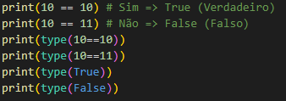
Python Básico
Tipos bool (boolean):
Ao questionar algo em um programa só existem duas respostas possiveis: sim(True) ou não(False)
Existem varios operadores para “questionar”.
Dentre eles o ==, que é um operador lógico que questiona se um valor é igual a outro

Slide 9
Python Básico
Questionario:
Qual os tipos de dados dos argumentos dentro da função print a seguir: print(11, 1.1, True)
Qual caractere é usado para separar as casas decimais em números de ponto flutuante?
A frase a seguir esta correta?: Se eu adicionar um sinal de menos (-) à esquerda de um número sem sinal, em Python esse número (que era positivo) se tornaria negativo! Ex.: 10 e -10.
Qual o valor usado para o tipo de dados boolean verdadeiro em Python?
O tipo de dado bool representa apenas dois valores na programação: Sim e Não (Verdadeiro e Falso). Expressões com dois sinais de igual (==), conferem se um valor é igual a outro valor e se eles são do mesmo tipo. O que o código abaixo retornaria? print(10 == 10)

Slide 10
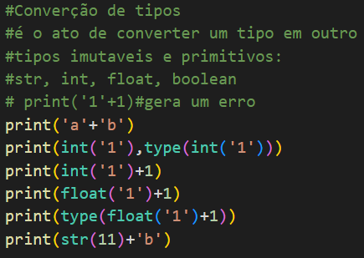
Python Básico
Conversao de valores:
Podemos converter um tipo para outro SE POSSIVEL
ex: converter o 2.0 para tipo int
Para fazermos isso usaremos a propria função de cada tipo desta forma:
Ex: int(2.0), float(1), str(10), bool(‘’), int(‘15’), etc

Slide 11
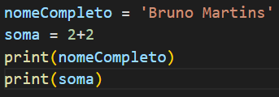
Python Básico
Introducao a variaveis
Variaveis sao usadas para salvar algo na memoria do computador
PEP8: inicie variaveis com letra minuscula, pode usar numero e underline_
O sinal de = é o operador de atribuição. Ele é usado para atribuir um valor a um nome (variavel).
Ex: nome_variavel = expressao
Variaveis sao usadas para tornar o codigo mais legivel e para nao repetirmos a mesma coisa varias vezes. DRY(Don’t Repeat Yourself)
Recomendação de Livro: CLEAN CODE

Slide 12
Python Básico
Exercicio:
Faça um cadastro de um cliente por meio de variaveis e utilizando elas na função print()
Para que sai o seguinte no terminal:
“Ola {nome}, vejo que voce tem {idade} anos de idade e esta com {altura} metros de altura. Para nao esquecer aqui esta o seu login e senha: Login: {login}
Senha: {senha}

